Slide 1
JAVA
Podstawowe mechanizmy programowania w JAVA

Slide 2
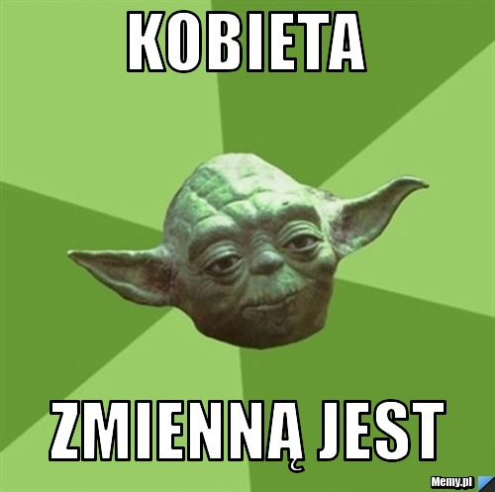
Zmienne

Slide 3
Typy zmiennych
byte // liczby całkowite
short // liczby całkowite
int // Liczby całkowite
long // liczby całkowite
float // Liczby zmiennoprzecinkowe ( Pojedyncza precyzja )
double // Liczby zmiennoprzecinkowe ( Podwójna precyzja )
char // pojedynczy znak
boolean // wartości logiczna

Slide 4
Deklaracja i inicjalizacja Zmiennych
// Inicjalizacja
studentsCount = 5;
width= 5.5;
name= „Magda”
sign= ‚+’;
// Deklaracja
int studentsCount;
float width;
String name;
char sign;
// Deklaracja wraz z inicjalizacją
int magicNumber= 5;
float name = 5.5;

Slide 5
Default values
Zmienna prymitywna | Domyślna wartość
byte , short, int | 0
long | 0L
float | 0.0f
double | 0.0d
char | ‘\u0000’
boolean | false
String , Object | null

Slide 6
Zmienne statyczne, finalne, stałe
Słowa kluczowe :
final , static
final + static = const

Slide 7
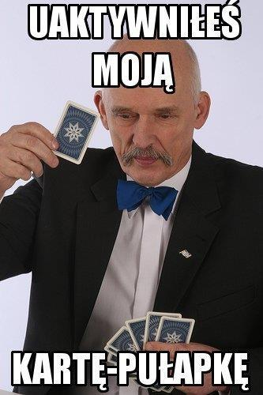
Operatory

Slide 8
Operatory
Matematyczne
+ // dodawanie
- // odejmowanie
* // mnożenie
/ // dzielenia
% // reszta z dzielenia
++
--
Przypisania
expr = expr;
expr += expr;
expr -= expr;
expr *= expr;
expr /= expr;
expr %= expr;

Slide 9
Operatory logiczne
== // Sprawdza równość
!= // Różny
>= // Większy równy
<= // mniejszy równy
>, < // większy, mniejszy
&& // Koniunkcja
|| // Alternatywa

Slide 10
Zadanie 1!

Slide 11
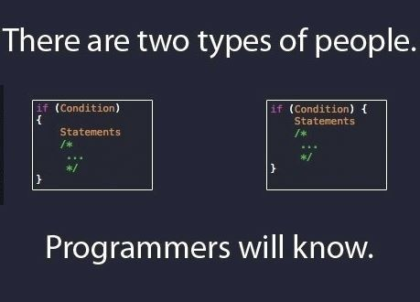
Instrukcje warunkowe

Slide 12
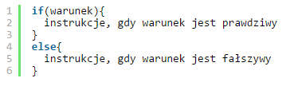
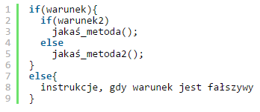
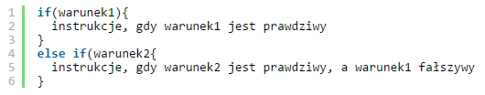
Instrukcja IF
Instrukcja ta sprawdza warunek i jeśli jest on prawdziwy to wykonywane są instrukcje w jej ciele ( „ciało to coś co znajduje się w nawiasach klamrowych” ), jeśli nie to są pomijane. Możemy również skorzystać ze słowa else, które pozwoli na wykonanie innych instrukcji w wypadku, gdy warunek jest fałszywy.

Slide 13
Easy, easy, easy
Zapytaj użytkownika o imię.
Program zna trzy osoby o imionach:
Bartosz,
Patryk,
Aleksandra.
Jeśli użytkownik podał jedno z tych imion, program pozdrawia go tym imieniem.
Jeśli użytkownik podał inne imię, program odpowiada, że nie zna takiej osoby.

Slide 14
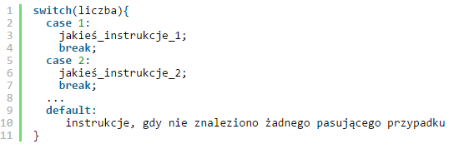
Instrukcja Switch
W pierwszej linijce podajemy liczbę, następnie jeżeli liczba ta jest równa 1 wtedy wykonuje się Case 1. Podobnie jest z liczbą 2. Jeżeli podamy coś innego, wtedy wykonuje się default.

Slide 15
Znowu zadanie… łooo Jezuu
Zmodyfikuj poprzednie zadanie tak ABY:
Jeśli użytkownik podał imię osoby, której program nie zna,
wtedy program ponownie pyta o imię, aż użytkownik poda jedno ze znanych programowi imion.
Wtedy pozdrawia i kończy swoje działanie.

Slide 16
Pętle

Slide 17


Pętla for
Pętle for od dwóch poprzednich odróżnia przede wszystkim rodzaj zastosowań. W jej przypadku zazwyczaj wiemy dokładnie ile razy ma się jakaś czynność powtórzyć.

Slide 18
Zadanie
Napisać program, który pobiera od użytkownika liczbę całkowitą dodatnią, a następnie wyświetla na ekranie kolejno wszystkie liczby niepatrzyste nie większe od podanej liczby. Przykład, dla 15 program powinien wyświetlić 1, 3, 5, 7, 9, 11, 13, 15.

Slide 19

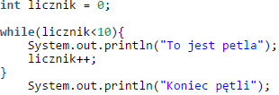
Pętla while
Pętle while najczęściej wykorzystuje się w miejscach, gdzie zakładana ilość powtórzeń jest bliżej nieokreślona, ale znamy warunek jaki musi być spełniony.

Slide 20
Zadanie
Napisać program, który wczytuje od użytkownika liczbę całkowitą dodatnią n, a następnie wyświetla na ekranie wszystkie potęgi liczby 2 nie większe, niż podana liczba. Przykładowo, dla liczby 71 program powinien wyświetlić:
1 , 2 , 4 , 8 , 16 , 32 , 64

Slide 21
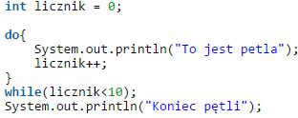
Pętala do … while
Różni się ona od pętli while przede wszystkim tym, że to co znajduje się w jej wnętrzu wykona się przynajmniej raz, ponieważ warunek jest sprawdzany dopiero w drugiej kolejności.

Slide 22
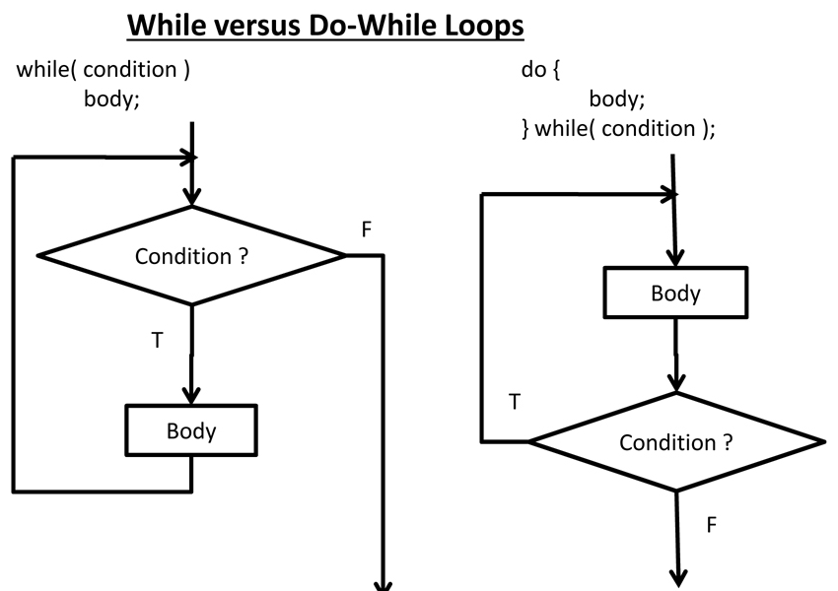

Slide 23
O boże… zadanie… samodzielnie?!
Napisać program rysujący w konsoli „choinkę” złożoną ze znaków gwiazdki (*).
Użytkownik programu powinien podać liczbę całkowitą n, n > 0, określającą wysokość choinki (liczbę wierszy).
Przykład: dla n = 5 wynik powinien wyglądać następująco:
* // 1
*** // 3
***** // 5
******* // 7
********* // 9

Slide 24
Instrukcje Przerywania
Instrukcja break
break [etykieta];
Instrukcja break pozwala na przerwanie każdego bloku chociaż najczęściej stosowana jest w połączeniu z instrukcją switch lub z instrukcjami iteracyjnymi. Użycie instrukcji break bez etykiety powoduje zakończenie wykonywania najwęższej obejmującej ją instrukcji iteracyjnej (while, do-while, for) lub decyzyjnej (switch).
Jeżeli instrukcja break wymienia etykietę, to przerwane zostanie wykonywanie iteracji tej pętli, przed którą umieszczono etykietę. Efekt ten stosowany jest do przerywania wykonania zewnętrznych pętli w przypadku zajścia określonego warunku testowanego w pętli zagnieżdżonej.

Slide 25
Instrukcje Przerywania
Instrukcja continue
continue [etykieta];
Zastosowanie instrukcji continue bez etykiety powoduje zaniechanie w bieżącym cyklu wykonywania instrukcji objętych iteracją i kontynuowanie wykonywania najwęższej obejmujacej ją instrukcji iteracyjnej.
Wariant z etykietą pozwala na zaniechanie i kontynuację instrukcji iteracyjnej oznaczonej tą etykietą (na ogół jest to jedna z pętli zewnętrznych w stosunku do pętli, w której użyto instrukcji continue).
Instrukcja return
return [wyrażenie];
Instrukcja return kończy wykonanie metody i powoduje powrót do miejsca jej wywołania. Jeśli metoda nie deklaruje wartości powrotnej, to po słowie return nie podaje się żadnego wyrażenia. W przeciwnym przypadku w instrukcji powinno wystąpić wyrażenie o typie zgodnym pod względem przypisania z typem wyniku deklarownym przez metodę.

Slide 26
Pytania
Jakiej pętli użyjemy gdy wiemy, że ma ona wykonać się 10 razy?
for
while
do… while
for each
Której pętli użyjemy by zrobić petlę nieskończoną?
for
while
do… while
for each

Slide 27
Pytania
Jeżeli chcemy zawrzeć kilka warunków w jednym if’ie to z jakiego operatora przyjdzie nam skorzystać?
&&
||
==
!=
Jeżeli będziemy musieli wypisać wszystkie liczby parzyste z przedziału od 50 włącznie do 100 jakiego operatora użyjemy?
>=
<
%
==

Slide 28
Pytania
Czy jest konieczne dodawanie do instrukcji warunkowej słowa ELSE?
TAK
NIE
Zdecydowanie tak
Mamo…
Jakie są różnice między else w intrukcji if, a default w instrukcji switch?
……………………………………………………………
……………………………………………………………
……………………………………………………………
……………………………………………………………
……………………………………………………………

Slide 29
Pytania
Jakiego typu zmienna powinna być, jeżeli chcemy ma ona przechowywać wynik działania matematycznego?
String
Float
int
double
Jakiego typu będą zmienne, które przechowują znaki ‚A’ ‚N’ ‚N’ ‚A’?
String
Int
Boolean
Char

Slide 30
Pytania
String s = s1 = "0"; for (int i = 0; i < 5; i++) { s = s + i; } System.out.println(s);
Jaki jest wynik działania kodu po lewej stronie?
001234
Program się nie skompiluje
10
15

Slide 31
Pytania
Jak można przerwać działanie pętli?
Używając instrukcji continue
Używając Instrukcji return
Używając instrukcji BREAK
Jaki jest wynik działania poniższego kodu:
double d = 5.3d; integer i = 3; i = i + d; System.out.print(i);
Program się nie skompiluje
8
8.3

Slide 32
Pytania
Ile razy wykona się pętla?
for (int i = 0; i <= 9; i++) { //Ciało }
Czy zamieszczony poniżej kod jest poprawny (Czy się kompiluje)?
for (String i = 0; i < 5; i++) { //Ciało }

Slide 33
Pytania
Która z pętli wykona się minimum 1 raz?
For
While
Do … while
Loop
For each
Ile razy wykona się pętla?
Int i = 1;
for (int i = 0; i < 5; i++) { //ciało }

Slide 34
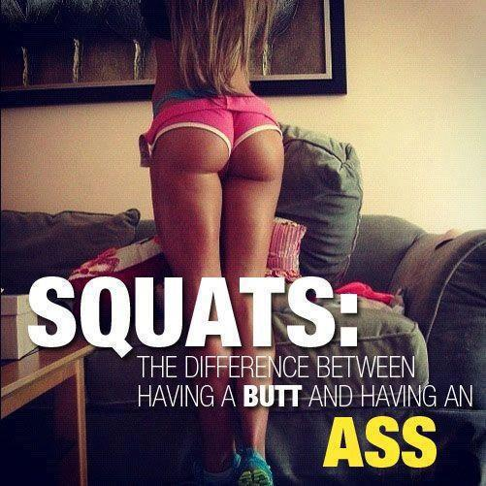
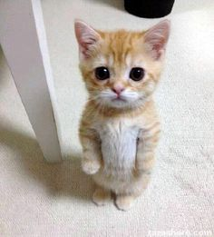
Happy?

